Slide 1
Kadulja i lavanda
LJEKOVITO BILJE
Izradila:Lucija Pozder

Slide 2
Sadržaj:
Pojam ljekovito bilje
Kadulja - kraljica ljekovitog bilja
Uzgoj kadulje
Čaj od kadulje
Slike kadulje
Lavanda
Povijest lavande
Za što se koristi lavanda?
Slike lavande
Kviz
Izvori

Slide 3
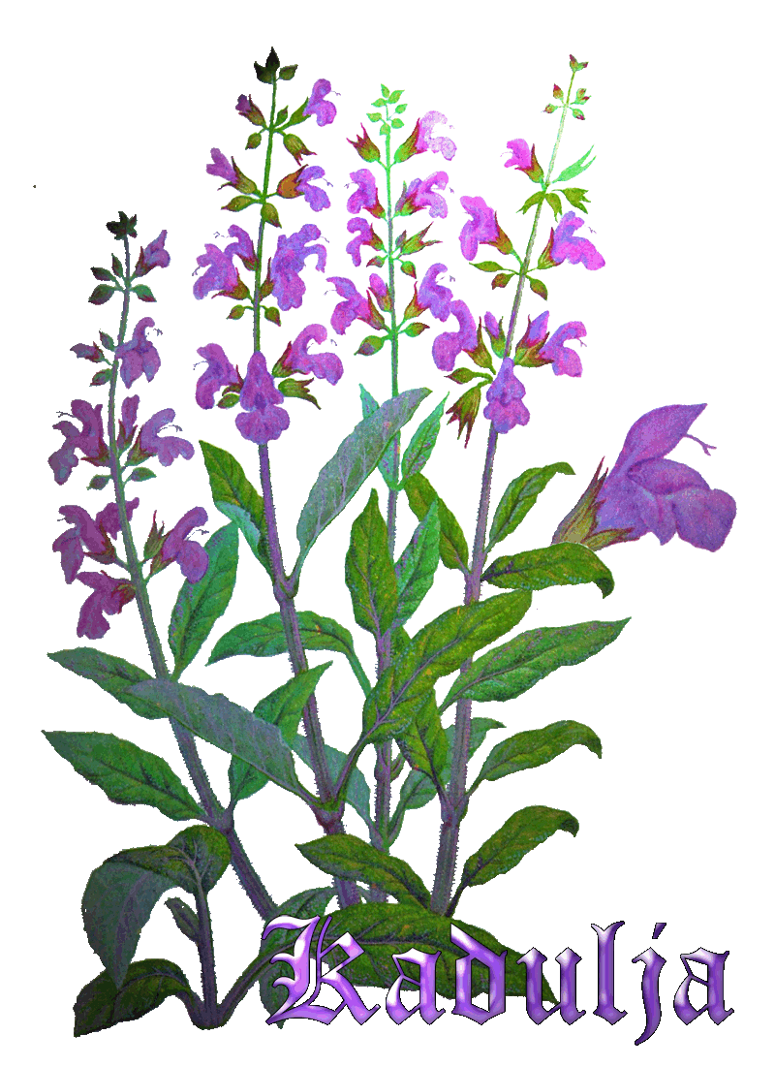
Pojam ljekovito bilje:
Ljekovito bilje se koristi tokom cjelokupnog razvoja čovječansta i dugi period je bilo jedini način liječenja.
Znanja i iskustva o ljekovitosti biljaka prenosila su se s koljena na koljeno.
Ljudi su uvijek vjerovali u ljekovita svojstva biljaka.

Slide 4
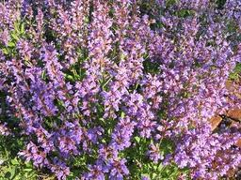
Kadulja - kraljica ljekovitog bilja:
“Simbol plodnosti, dobrog zdravlja”
Među najljekovitije biljke našeg planeta već se smatra i kraljicom ljekovitog bilja.
Koristili su je kao lijek za gotovo sve bolesti pa je tako dobila status svete biljke.

Slide 5
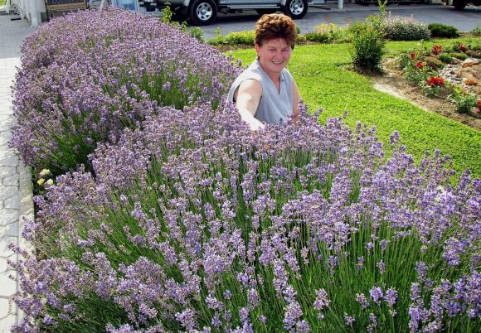
Uzgoj kadulje:
3 osnovne oznake uzgoja:
1. Divlji (samonikli) rast
2. Konvencionalni uzgoj
3. Biološki uzgoj

Slide 6
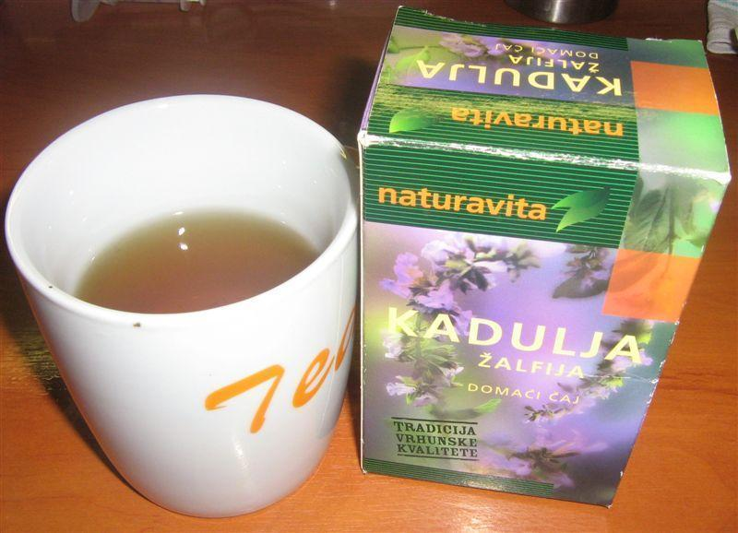
Čaj od kadulje:
Čaj od kadulje zbog svog jačeg okusa
Kod nas se koristi češće kao vodica za ispiranje usta nego kao napitak.
Pročišćava dišne organe, liječi upaljeno grlo, krajnike, te sluznicu u ustima.

Slide 7
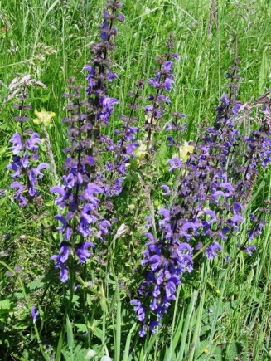
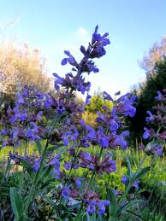
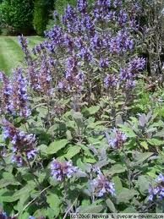
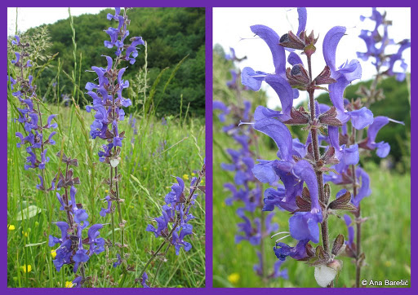
Slike kadulje

Slide 8
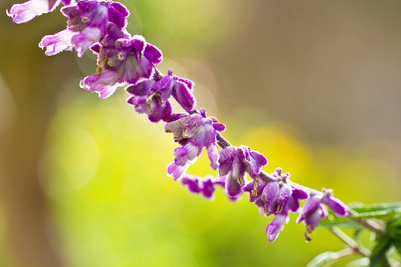
Lavanda
Rasprostranjene su diljem Mediterana, pa sve do Afrike i jugoistočnih predjela Indije.
Rod biljaka iz porodice Lamiaceae.
Lavanda se koristi više od 2000 godina.
Postoje brojni kultivari lavande, koji su nastali međusobnim oprašivanjem.

Slide 9
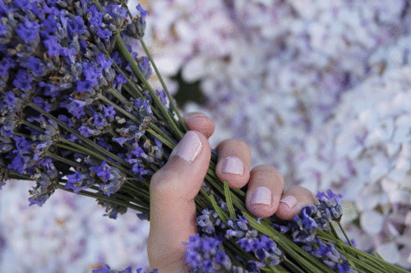
Povijest lavande
Riječ lavanda dolazi od rimske riječi lavare, što znači prati.
Stari su se Rimljani kupali u mirisnim kupkama u koje su dodavali lavandino ulje.
Grci su isto koristili lavandu, ali više u medicinske svrhe.

Slide 10
Za što se koristi lavande?
Dekorativne svrhe
Osvježenje prostora
Parfumska industrija
Kulinarstvo
Medicina

Slide 11
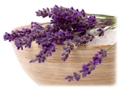
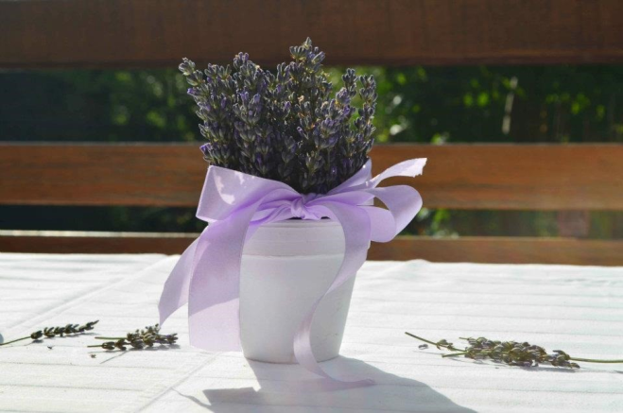
Dekorativne svrhe
Suhi cvijet sa stabljikom koristi se za cvjetne aranžmane, vjenčiće, buketiće i slično.
Suhi cvjetići očošćeni od stabljike stekli su veliku popularnost kod spravljanja vjenčanih konfeta.

Slide 12
Osvježenje prostora
Suhi cvijet bez stabljike koristi se za osvježenje auta, prostora ili ormara.
Kako je lavanda vrlo djelotvorna u suzbijanju moljaca, ne samo da će osvježiti ormar, već će sačuvati vašu odjeću.

Slide 13
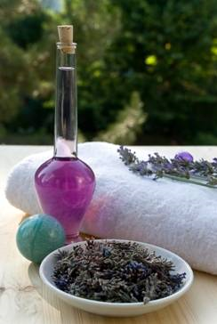
Parfumska industrija
Lavandin jedinstveni miris sastoji se od 180 konstituanata.
Opisuju ga kao zeleni, slatkasti miris s voćnim aspektom.

Slide 14
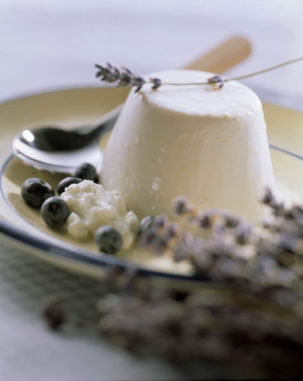
Kulinarstvo
Cvijet lavande obiluje nektarom koji neodoljivo privlači pčele.
Lavandin med visoke je kakvoće.
Lavandin cvijet ponekad se dodaje mješavinama čaja, poput crnog, zelenog ili biljnog čaja, pri čemu daje svježu aromu i opuštajući miris.
Upotrijebljava se kao dekoracija na raznim slasticama.

Slide 15
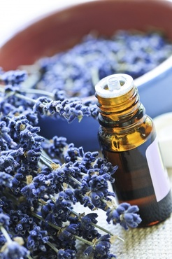
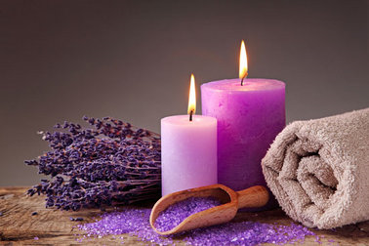
Medicina
Lavanda ima široku uporabu u travarstvu i aromaterapiji.
Eterično ulje lavande ima antiseptička, antimikrobna, antivirusna i protuupalna svojstva.
Lavandino ulje liječi razne vrste boli, poput postoperativne i upalne boli.

Slide 16
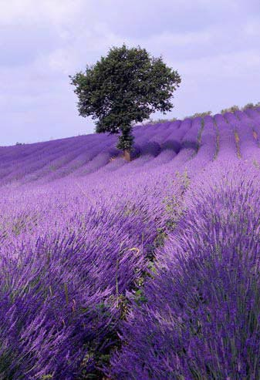
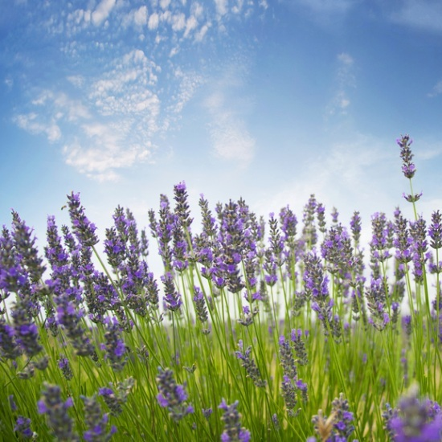
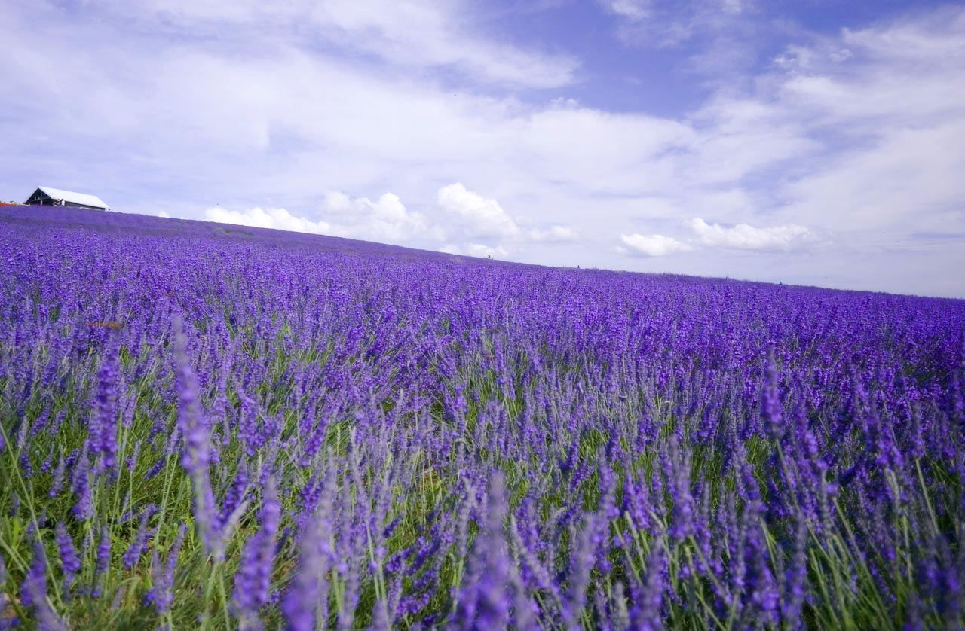
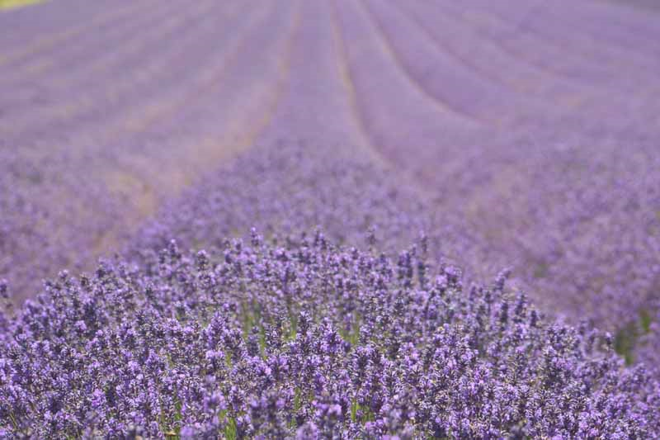
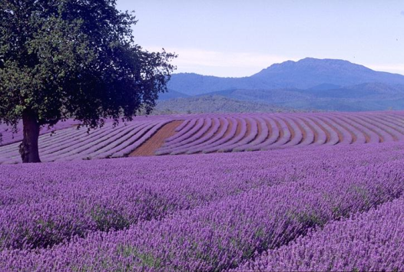
Slike lavande

Slide 17
KVIZ

Slide 18
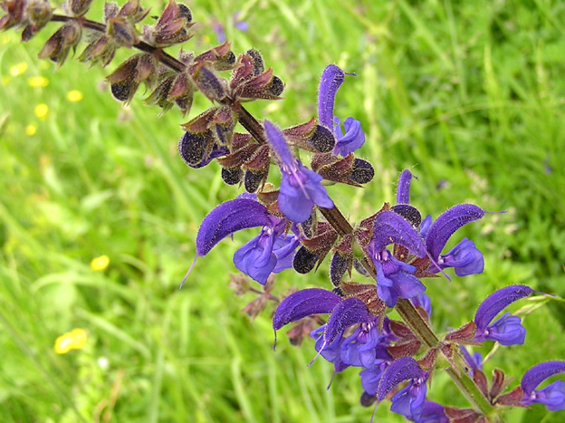
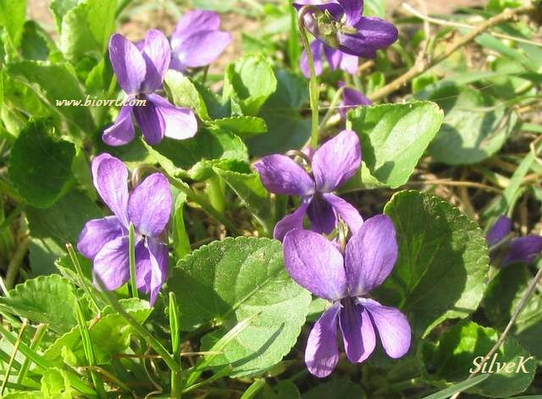
Pronađi sliku kadulje:

Slide 19
KRIVO!

Slide 20
TOČNO!

Slide 21
“Simbol plodnosti, dobrog zdravlja” Uzrečica je za:
Lavandu
Kadulju
Maslačak

Slide 22
KRIVO!

Slide 23
TOČNO!

Slide 24
Lavanda ima široku upotrebu u?
Travarstvu
Maslinarstvu
Vinogradarstvu

Slide 25
KRIVO!

Slide 26
TOČNO!

Slide 27
Izvori:
http://www.lavanda.hr/
http://kadulja.com/

